Slide 1
Australija
PREZENTACIJA

Slide 2
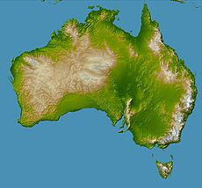
OSNOVNE INFORMACIJE
Commonwealth of Australia
POVRSINA:7.682.300 km²
BROJ STANOVNIKA:21,8 miliona
GLAVI GRAD:KANBERA(384.000 stanovnika)
SLUZBENI JEZIK:ENGLESKI
DRZAVNO UREDJENJE:parlamenrarna monarhija u sastavu Komonvelta
VALUTA:australijski dolar

Slide 3
ISTORIJA
Australija zvanično Komonvelt Australija, država je na južnoj hemisferi koja obuhvata kopno istoimenog najmanjeg kontinenta na svetu, ostrvo Tasmaniju, kao i brojna druga manja ostrva.
Australijski domoroci naseljavaju australijsko kopno više od 42.000 godina. Nakon sporadičnih poseta ribara sa severa i evropskih istraživača i trgovaca u 17. veku, Velika Britanija je zaposela istočnu polovinu ostrva tokom 1770, gde je slala ljude po kazni u koloniju nazvanu Novi Južni Vels, koja je formirana 26. januara 1788. godine. Kako je broj stanovnika rastao i kako su otkrivane nove teritorije, tokom 19. veka formirano je još pet velikih autonomnih Britanskih prekomorskih teritorija. Dana 1. januara 1901, šest kolonija formiralo je federaciju nazvanu Komonvelt Australija. Kao federacija, Australija je uspostavila stabilan liberalno-demokratski politički sistem, ostajući članica Krunskih zemalja Komonvelta.
Ime „Australija“ nastalo je od latinske reči Australis, što znači „sa juga“. Priče o „nepoznatoj južnoj zemlji“ terra australis incognita) iz doba starog Rima bile su uobičajene u srednjovekovnoj geografiji, iako nisu imale uporište u stvarnom znanju o kontinentu. U engleskom jeziku, reč Australia prvi put je upotrebljena 1625. u delu Mastera Haklita „Beleška o Australiji, zemlji posvećenoj Svetom duhu“.
Naziv „Australija“ raširio se pod uticajem knjige Metjua Flandersa, „Putovanje u južnu zemlju (Australiju)“, prvog čoveka za koga se zna da je oplovio kontinent. Ovom knjigom Flanders je dao toj reči opšte značenje.
Britanska Kraljevska mornarica je 1824. zvanično nazvala ovaj kontinent Australijom.

Slide 4
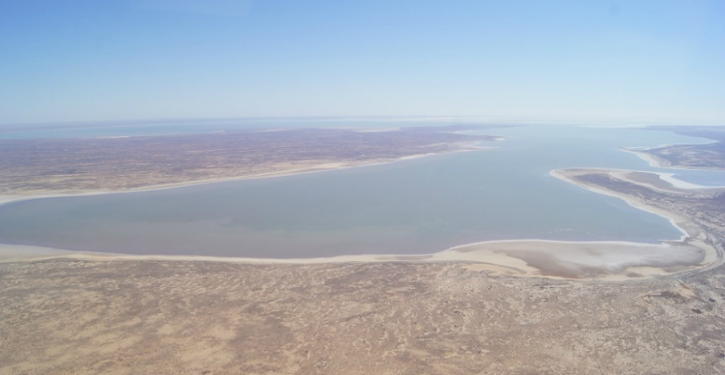
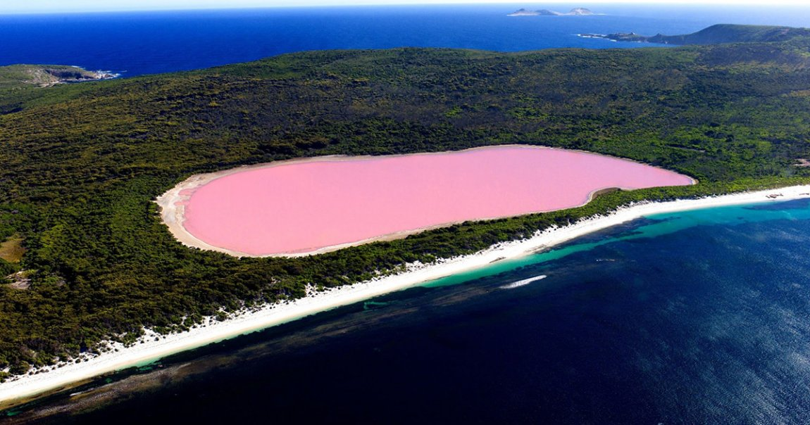
VODE AUSTRALIJE
Zbog svega 420 mm padavina godišnje,Australija se u literaturi navodi kao najsuvlji naseljeni continent na Zemlji
Javljaju se krikovi
Najvece reka:Mari(2.600km) sa pritokama Darling I Marambidzi
Brojna su slana jezera:Erovo,Torens I Gerdner
Prostor oko Erovog jezera prekrivaju debele naslage soli I zato se ovaj deo kontinenta zove mrtvo srce Australije

Slide 5
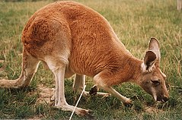
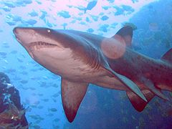
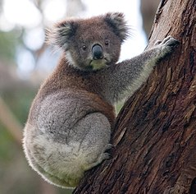
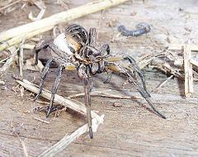
ZIVOTINJSI SVET AUSTRALIJE
U faunu Australije ubrajaju se mnoge jedinstvene životinje koje nastanjuju ovaj kontinent. Visok nivo endemičnosti je rezultat duge zemljopisne izolovanosti ovog kontinenta, tektonske stabilnosti i zbog neobičnog uticaja promene klime na tlo i biljke tokom vremena

Slide 6
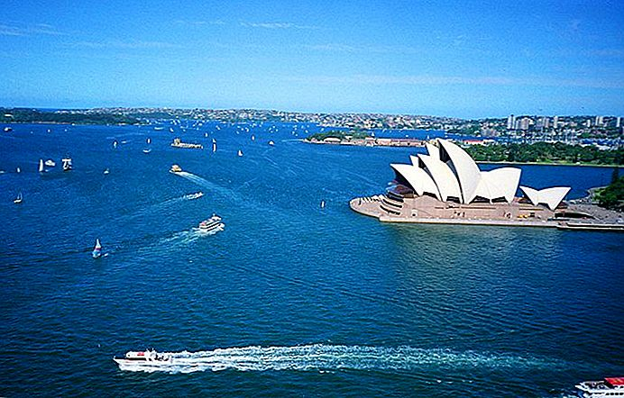
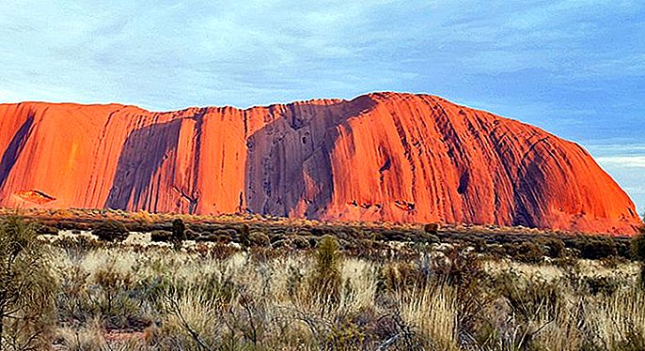
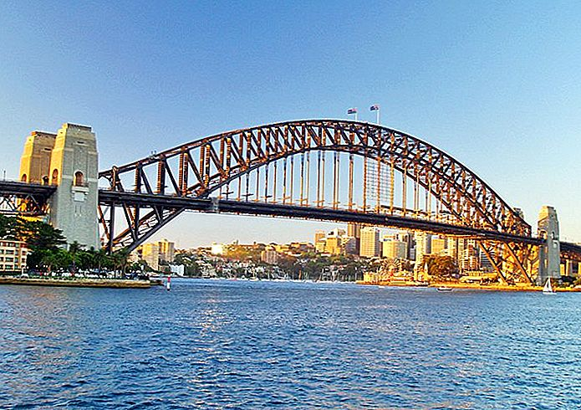
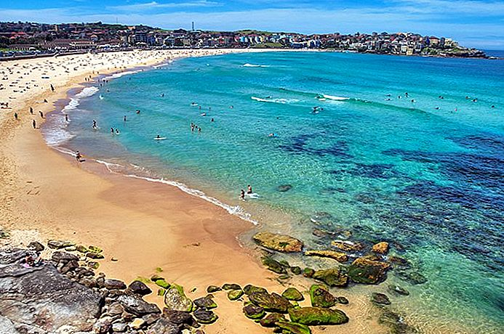
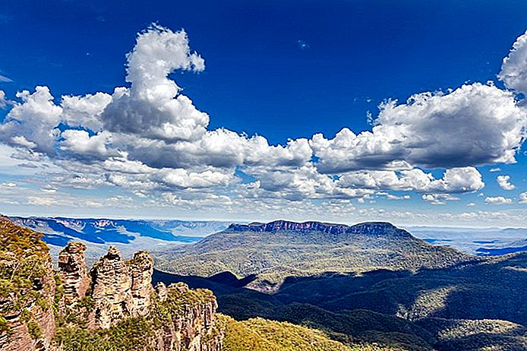
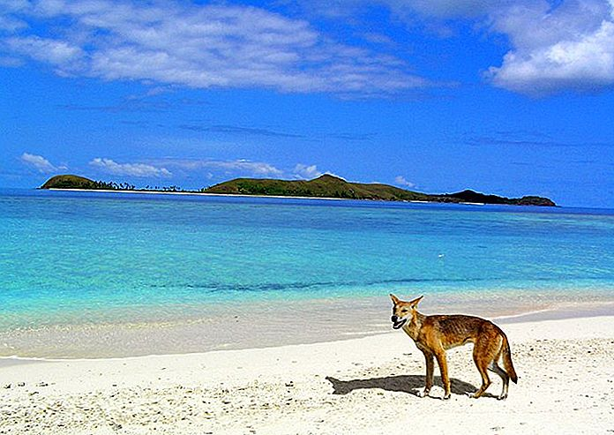
Turisticke atrakcije Australije
3.Sydney Harbour Bridge
2. Nacionalni park Uluru-Kata Tjuta
1.Opera u Sidneju
5.Nacionalni park Blue Mountains
4.Bondi Beach
6.Fraser Island

Slide 7
KRAJ
ISIDORA BABIC VII4

